Slide 1
Mūžizglītība - tilts no formālās izglītības uz indivīda, tautsaimniecības un valsts mērķu īstenošanu
Mārtiņš Zemītis
Eiropas Komisijas ekonomikas padomnieks
Konference Saeimā, 2017.gada 8.decembrī

Slide 6
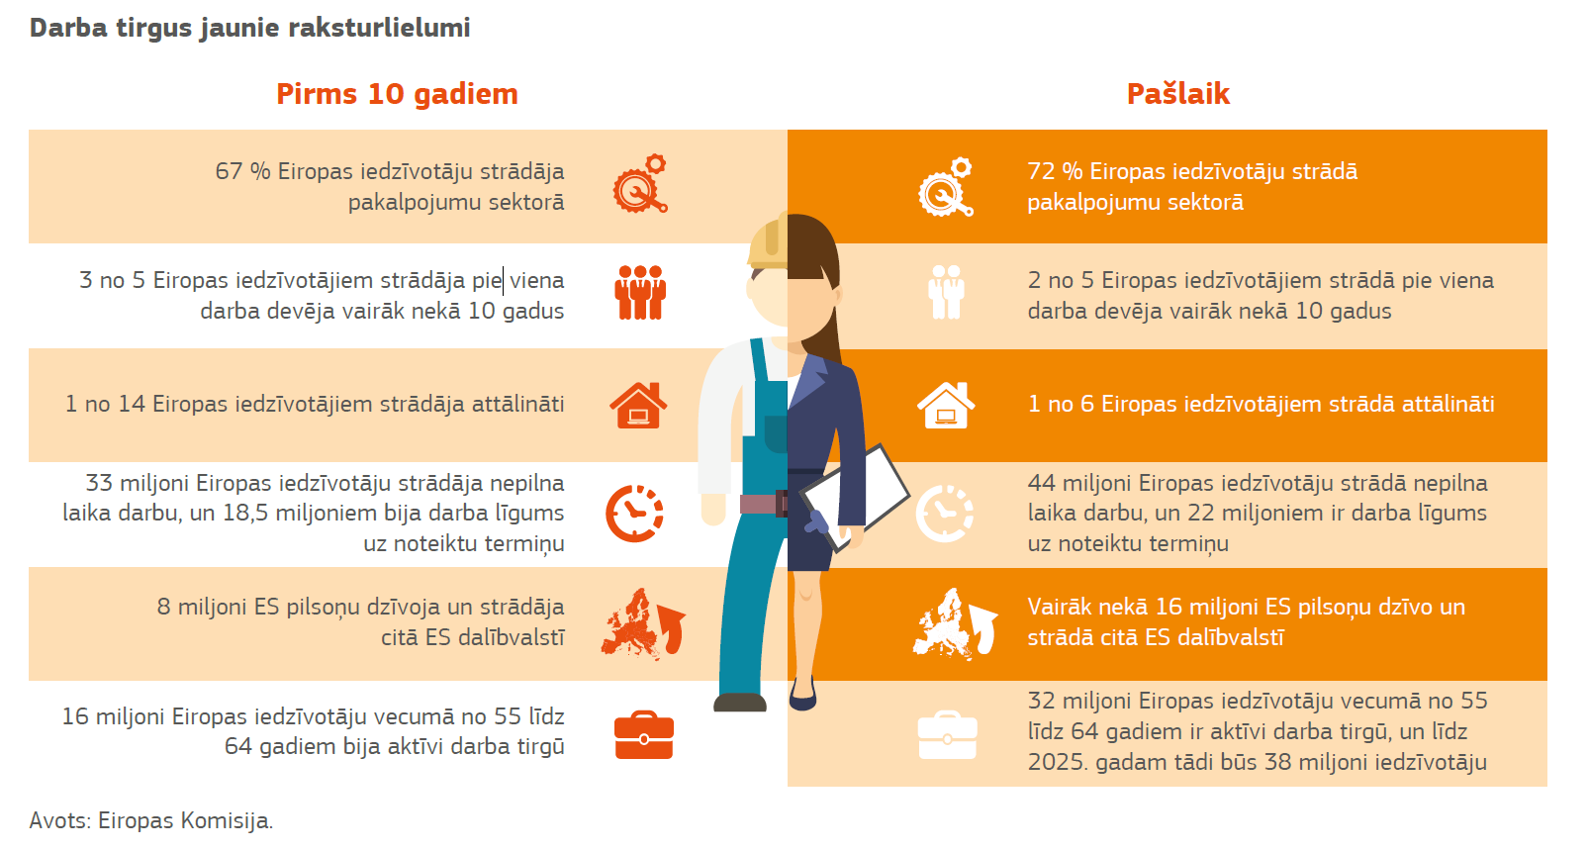

Slide 8
Izglītība mūža garumā = vērtība

Slide 9
Piedalīšanās mūžizglītībā (Eurostat; 2016; %; 25-64 gadi; pēdējās 4 nedēļās)

Slide 10
24 miljoni
Tik naudas eiro plānots ieguldīt Latvijā no Eiropas Savienības līdzekļiem, lai īstenotu mūžizglītības pasākumus Latvijā līdz 2022.gadam

Slide 11
15%
Rezultatīvais rādītājs, cik liela daļa no Latvijas iedzīvotājiem 25-65 gadu vecumā iesaistīsies mūžizglītībā 2022.gadā, lai Eiropas Savienības ieguldījumu uzskatītu par mērķtiecīgu

